Slide 1
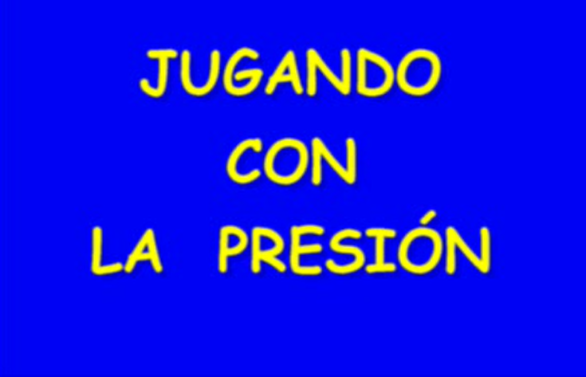
En esta presentación se da una explicación a lo que sucede en los 9 fenómenos reproducidos en el vídeo
“JUGANDO CON LA PRESIÓN”

Slide 2
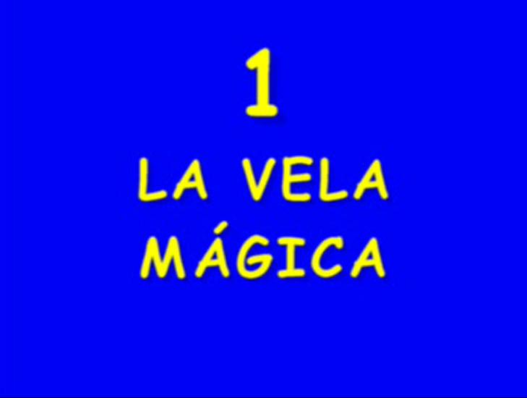

Slide 3
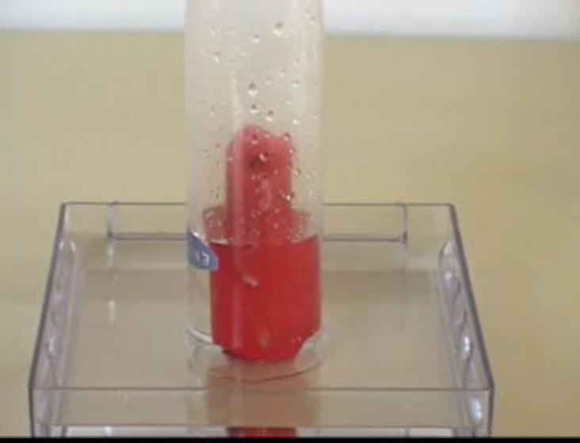
Nivel final del agua

Slide 4
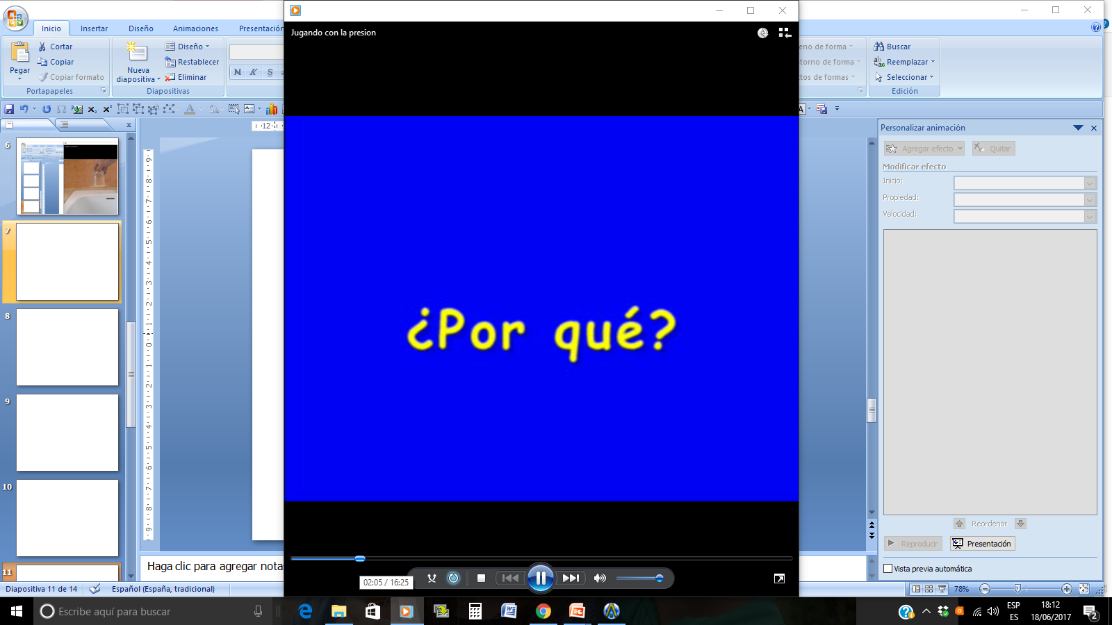

Slide 5
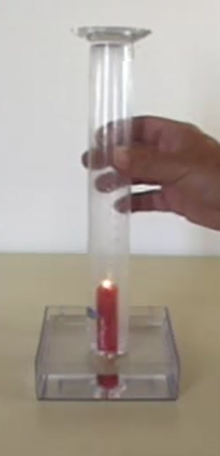
Al poco tiempo de tapar la vela se observa que ésta se apaga y que el agua asciende en el interior de la probeta.
Explicación:
La parafina es un hidrocarburo saturado de fórmula general C_{n}H_{2n+2}. En la combustión de cualquier hidrocarburo saturado se produce CO₂ y H₂O según la ecuación:
en la que los coeficientes del O₂ y del CO₂ son el número de moles del reactivo y del producto respectivamente, y como:
se deduce que el gas CO₂ procedente de la combustión ocupa menos volumen que el O₂ lo que determina una disminución de la presión en el interior de la probeta, produciendo el ascenso del agua en su interior.

Slide 6
Combustión de la parafina (cera de vela):
2
76
50
52
Parafina
76 moles
76 volúmenes
50 moles
50 volúmenes
Los gases originados en la combustión (CO₂) ocupan menos volumen que los iniciales y en consecuencia ejercen menos presión, determinando que la presión exterior sobre el agua de la cubeta sea mayor que la presión en el interior del tubo provocando el ascenso del agua.

Slide 7
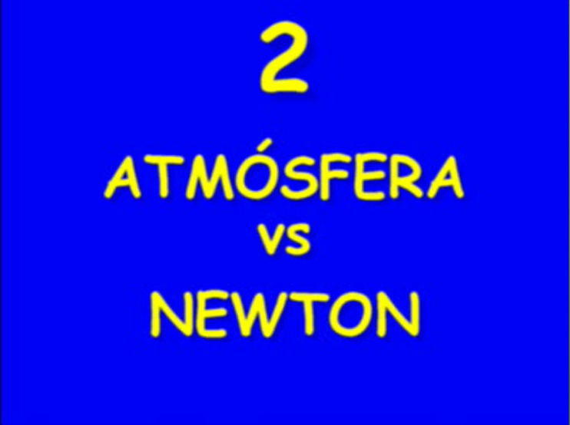

Slide 9
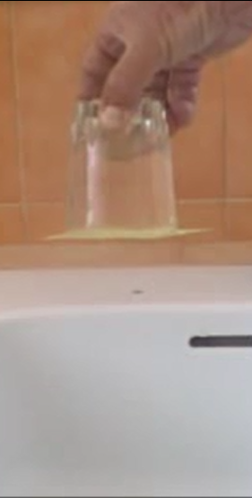
Si el vaso se ha llenado completamente de agua, la cartulina no cae porque la presión ejercida sobre ella hacia abajo, debida al peso del agua, es menor que la ejercida hacia arriba por la presión atmosférica.
¿Qué altura de agua equilibraría a la presión atmosférica?
La presión ejercida por un líquido es:
Conclusión:
La presión atmosférica equivale a la ejercida por una columna de agua de algo más de 10 metros, mucho mayor que la que pueda ejercer el agua contenida en el vaso.
Sería necesario “un vaso” de 10,30 m de altura lleno de agua para conseguir que cayera la cartulina.
P_{agua}
P_{atmosférica}

Slide 10
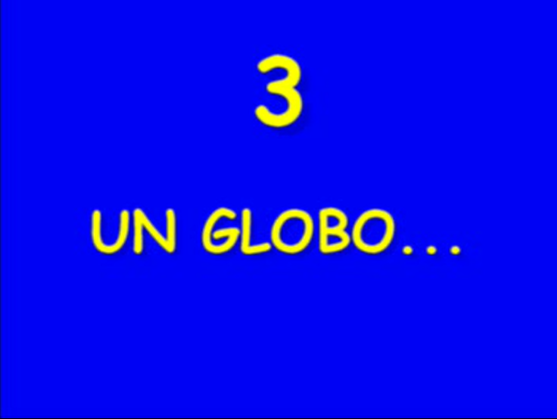

Slide 11
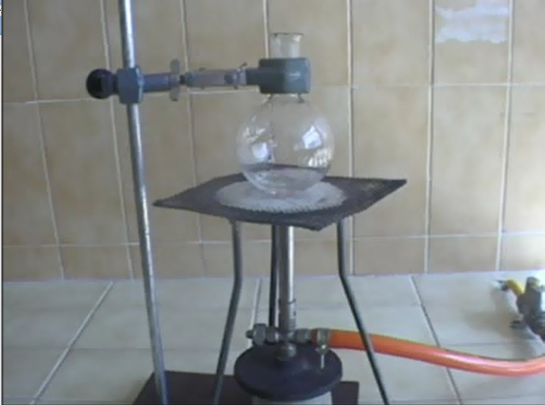
1

Slide 12
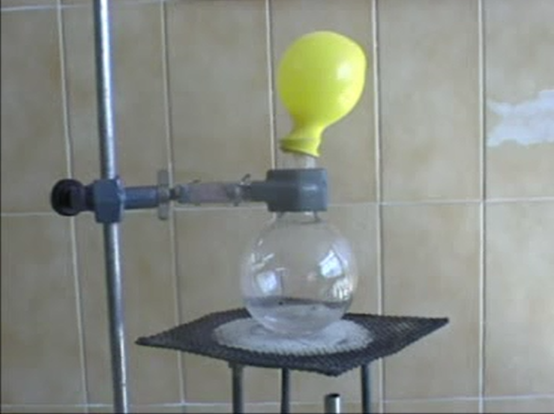
2

Slide 13
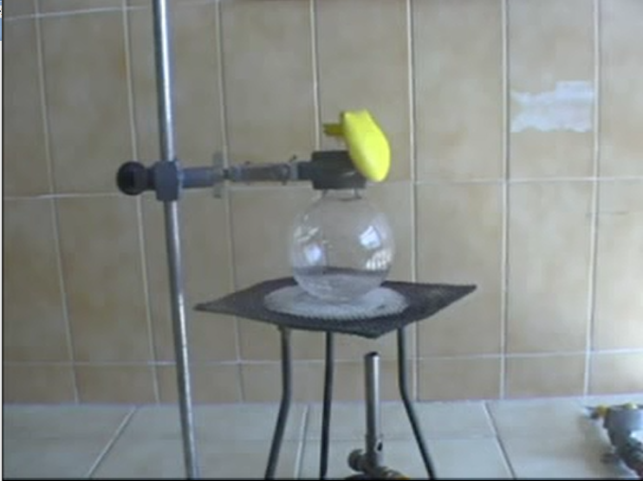
3

Slide 14
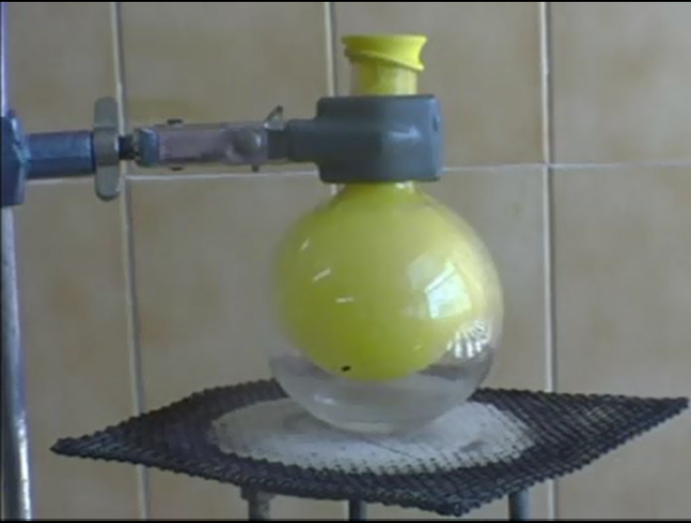
4

Slide 16
El proceso se realiza en cuatro etapas:
1. El agua hierve en atmósfera abierta durante un rato.
2. El globo se infla por acción de la presión ejercida por el vapor de agua.
3. Se retira la fuente de calor, el globo se desinfla y cae.
¡¡¡El globo se infla hacia el interior del matraz!!!
La 2ª y la 3ª etapas no requieren explicación, todo es normal, pero sí la 4ª. ¿Por qué se introduce el globo en el matraz? La explicación reside en la 1ª etapa: al hervir el agua durante un rato en atmósfera abierta, el vapor producido desplaza al aire contenido en el matraz, aire que no podrá volver al matraz porque se lo impide el globo colocado en su boca.
Una vez retirada la fuente de calor, al poco tiempo se observa que el globo cae debido a que el vapor de agua se enfría y se condensa dejando un cierto vacío en el interior del matraz ya que el aire que antes lo llenaba no ha podido volver a ocupar ese espacio. Debido a este vacío, la presión en el exterior (la atmosférica) es mucho mayor que en el interior del matraz, lo que determina que el globo invada su interior con cierta violencia.

Slide 17
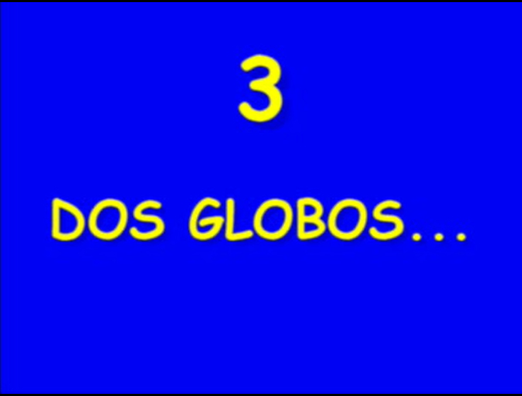
4

Slide 18
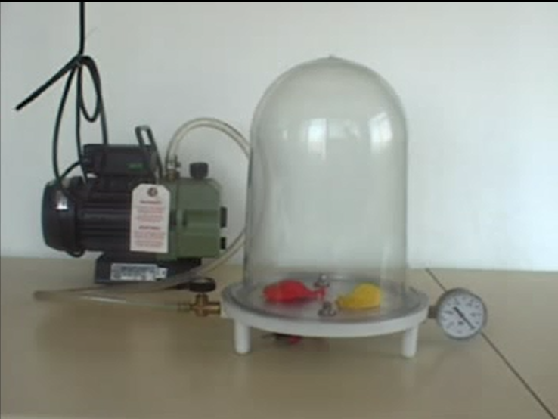
Bomba de vacío
Campana de vacío

Slide 19
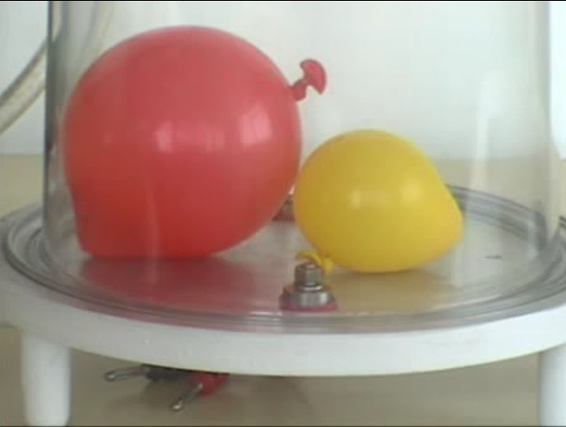

Slide 21
Inicialmente, los globos están cerrados pero contienen una pequeña cantidad de aire que está a la presión atmosférica.
Al poner en marcha la bomba de vacío, la presión en el interior de la campana disminuye llegando a ser ésta mucho menor que la ejercida por el aire en el interior de los globos, lo que determina su aumento de volumen.

Slide 22
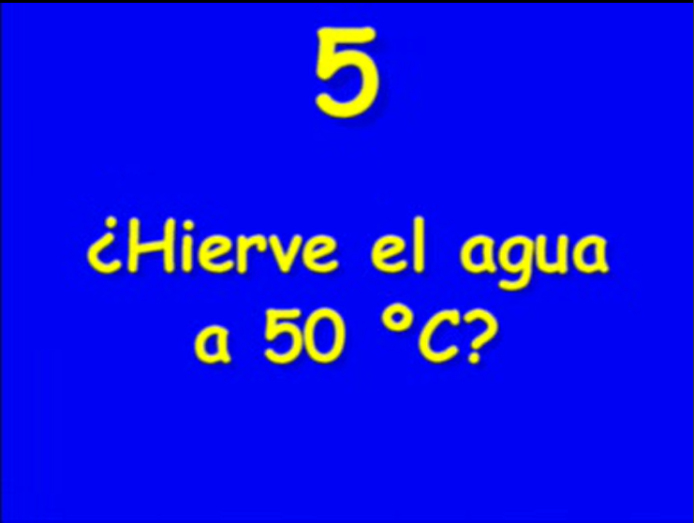

Slide 23
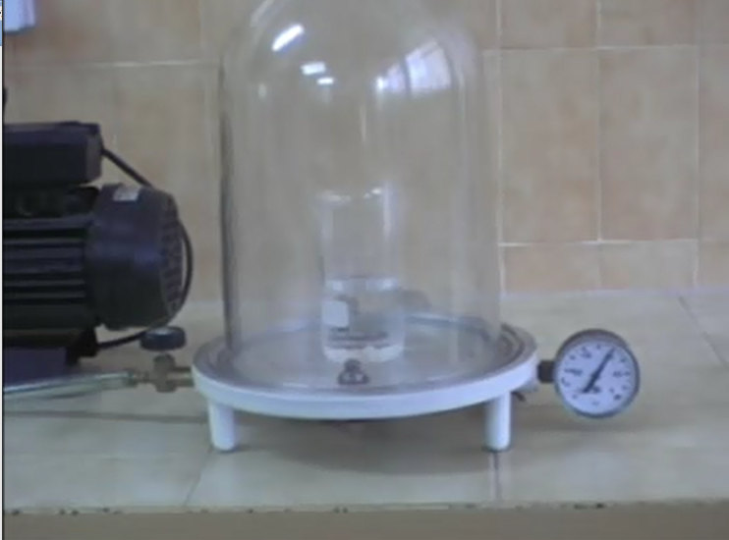

Slide 25
La temperatura de ebullición de un líquido depende de la presión que se ejerza sobre él porque esta presión es la mayor o menor dificultad que tienen que superar las moléculas del vapor para escapar del propio líquido.
En esta experiencia se calentó agua hasta 50ºC, se le colocó en la campana de vacío y se puso en marcha la bomba de vacío hasta que el agua rompió a hervir.
El proceso contrario se produce en las ollas expres. En ellas, la presión ejercida sobre la superficie del agua es mayor que la atmosférica y, en consecuencia, las moléculas de agua tienen que vencer una mayor dificultad para escaparse, necesitan más energía que en atmósfera abierta. Esta energía adicional determina un aumento de la temperatura de ebullición.

Slide 26
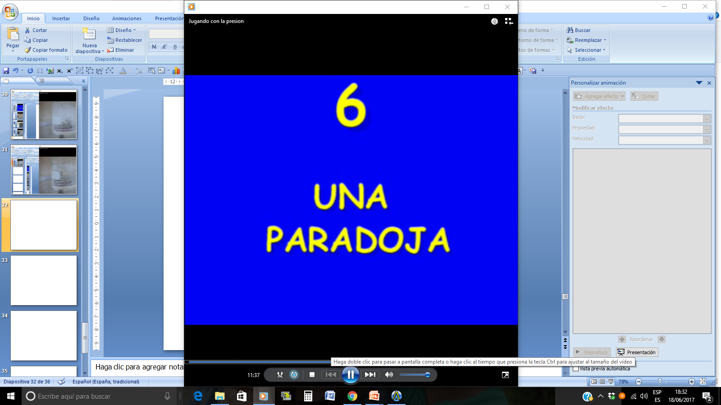

Slide 27
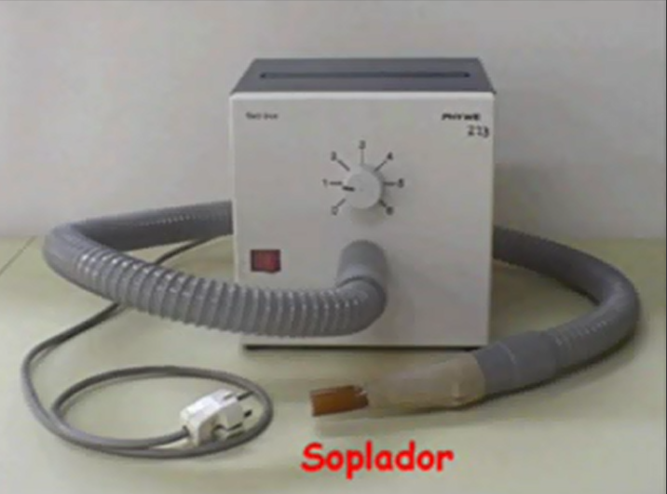

Slide 28
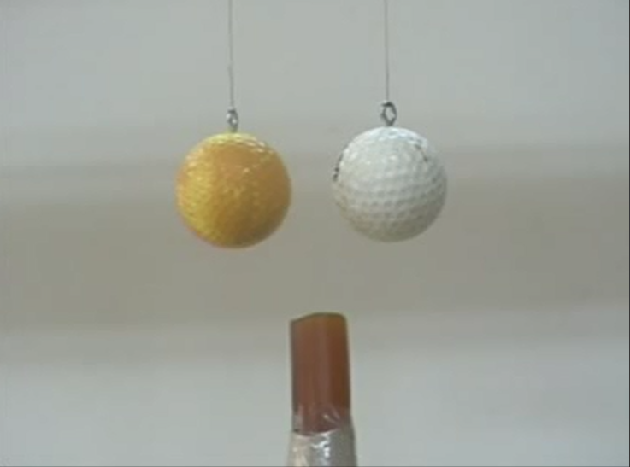

Slide 29
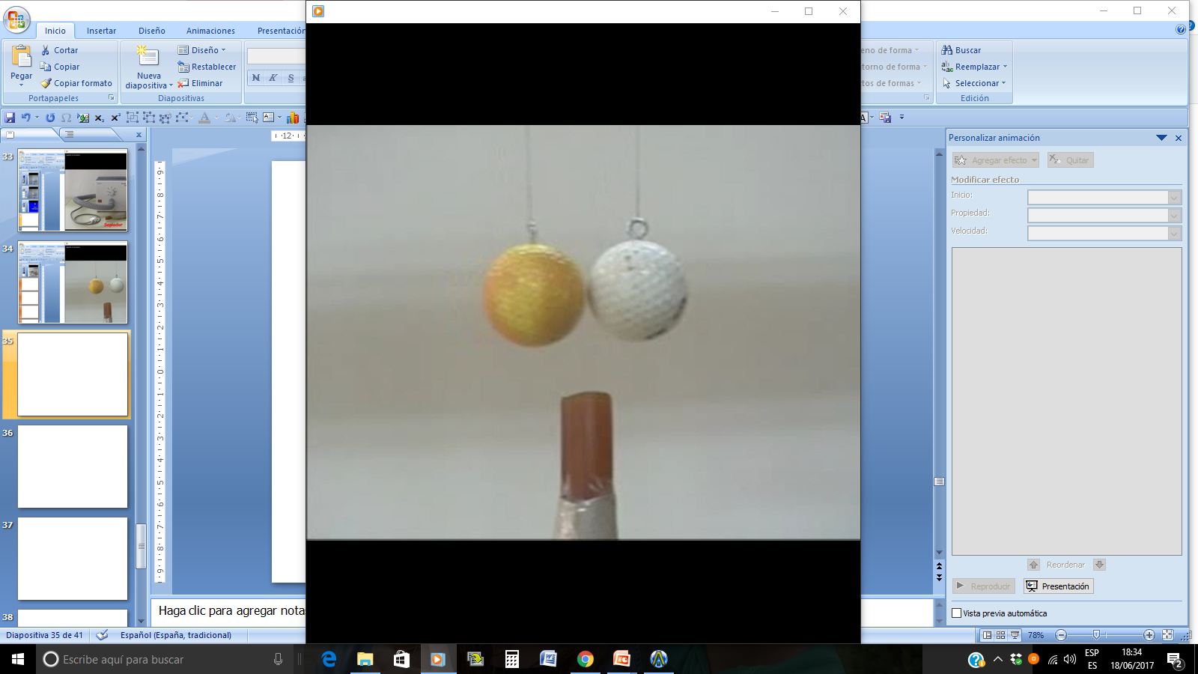

Slide 31
Ecuación de Bernoulli
y si h es constante:
“En un fluido, si aumenta su velocidad disminuye la presión (en su entorno)”

Slide 32
v = velocidad del aire
P = presión
Según la RAE una paradoja es una aserción inverosímil o absurda que se presenta con apariencias de verdadera. Dicho de otra forma, algo paradógico es aquello que parece lo contrario de lo que realmente es.
Preguntados los alumnos por lo que ocurrirá con las bolas cuando se sople entre ellas, la mayoría suele contestar que se separarán.
Al poner en marcha el soplador dirigiéndole hacia la zona entre las bolas, la velocidad del aire en esta zona es superior a la velocidad del aire en las zonas laterales en las que es muy pequeña. En consecuencia, según Bernoulli, la presión en los laterales es mayor que entre las bolas, determinando su acercamiento:
V₂
V₁
V₁
P₁
P₁
P₂

Slide 33
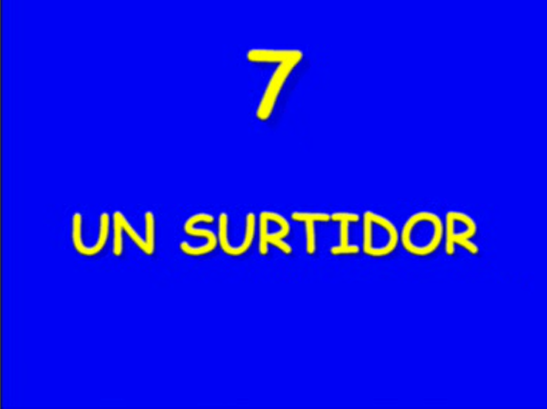

Slide 34
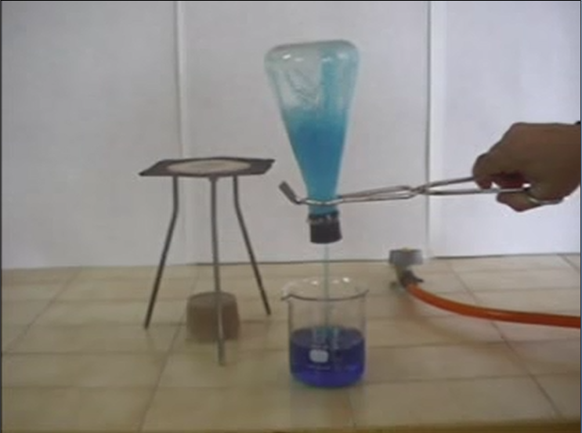

Slide 36
La interpretación de esta experiencia es idéntica a la dada en el punto 3 para Un globo.
El proceso se realiza en tres etapas:
1. El agua hierve en atmósfera abierta durante un rato.
Se tapa el matraz con un tapón perforado con un tubo y se retira la fuente de calor.
¡¡¡El líquido asciende con violencia!!!
¿Por qué? La explicación reside en la 1ª etapa: al hervir el agua durante un rato en atmósfera abierta, el vapor producido desplaza al aire contenido en el matraz, aire que no podrá volver al matraz porque se lo va a impedir el tapón colocado en su boca.
Una vez retirada la fuente de calor y colocado el tapón, al poco tiempo se produce el violento ascenso del líquido en forma de surtidor debido a que el vapor de agua se enfría y se condensa dejando un cierto vacío en el interior del matraz puesto que el aire que antes lo llenaba no ha podido volver a ocupar ese espacio.
Debido a este vacío, la presión en el exterior (la atmosférica), ejercida sobre a superficie libre del líquido situado en el vaso, es mucho mayor que en el interior del matraz, lo que determina que el líquido ascienda con cierta violencia.

Slide 37
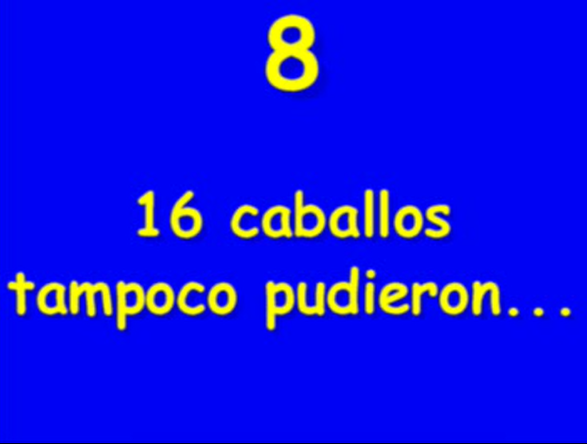

Slide 38
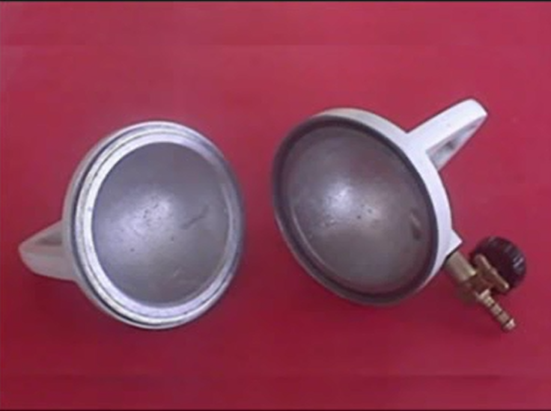

Slide 39
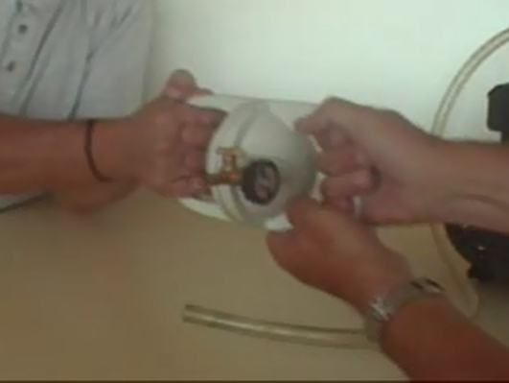

Slide 41
click
Presión atmosférica
Presión atmosférica
VACÍO
Presión atmosférica
Presión atmosférica
aire
Presión atmosférica
Presión atmosférica

Slide 42
Fuerza que hay que aplicar sobre los hemisferios para separarlos, en función de su radio.
Radio (metros) | Fuerza (Newtons) | Fuerza (kp, “kilos”)
0,1 | 12.730 | 1.300
0,2 | 50.920 | 5.200
0,3 | 114.600 | 11.700
0,4 | 203.700 | 20.800
0,5 | 318.200 | 32.500

Slide 43
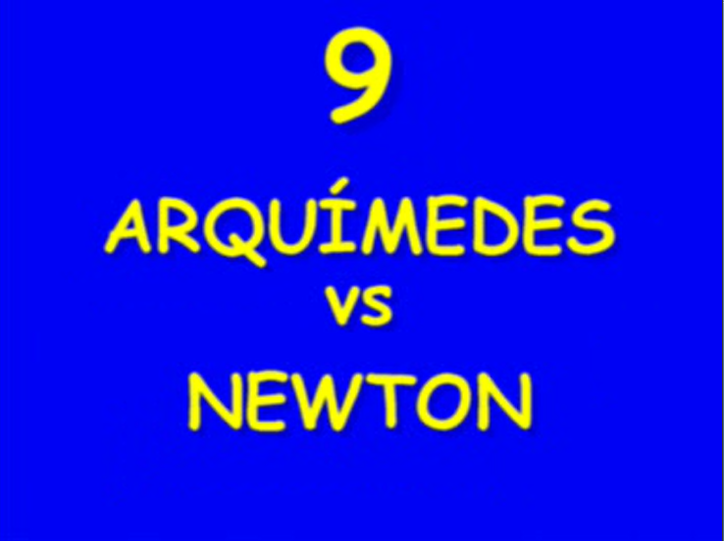

Slide 44
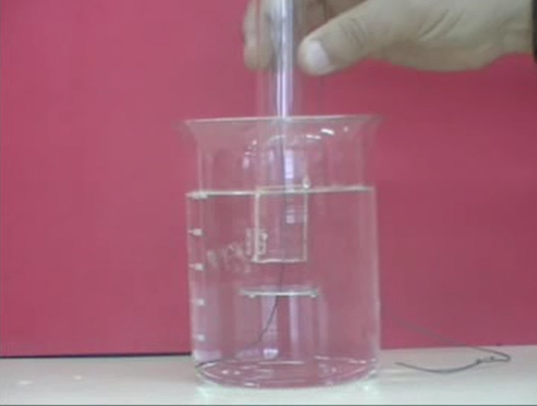

Slide 47
agua desplazada
E
P
La placa inicia el descenso en el momento en que el empuje E iguala al peso P del agua desplazada.

Slide 48
La mala calidad de algunas imágenes se debe a que han sido tomadas de la propia película.
F I N

